Slide 1

Observatório de Práticas na Administração Pública
Ano letivo 2025/2026
Ética e Liderança
João Fonseca
João Rolo

Slide 2

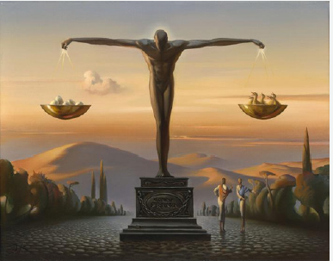
Da Ética à Conduta no Serviço Público
Cumprimento de normas
Satisfação dos valores da ética

Slide 3
Da Ética à Conduta no Serviço Público
Quadro Normativo
Constituição da República Portuguesa
Princípios fundamentais (art.º 266º)
Estrutura da Administração (art.º 267º)
Direitos e garantias dos administrados (art.º 268º)
Regime da função pública (art.º 269º)
Restrições ao exercício de direitos (art.º 270º)
Responsabilidade dos funcionários e agentes (art.º 271º)

Slide 4
Da Ética à Conduta no Serviço Público
Quadro Normativo
Carta Ética da Administração Pública
Princípio do serviço público
Princípio da legalidade
Princípio da justiça e da imparcialidade
Princípio da igualdade
Princípio da proporcionalidade
Princípio da colaboração e da boa fé
Princípio da informação e da qualidade
Princípio da lealdade
Princípio da integridade
Princípio da competência e responsabilidade

Slide 5
Da Ética à Conduta no Serviço Público
Quadro Normativo
Código de boa conduta administrativa do Provedor de Justiça
Legalidade (art.º 3º)
Prossecução do interesse público (art.º 4º)
Igualdade (art.º 5º)
Proporcionalidade (art.º 6º)
Justiça (art.º 7º)
Imparcialidade (art.º 8º)
Independência e objetividade (art.º 9º)
Proteção e confiança (art.º 10º)
Ausência de desvio de poder (art.º11º)
Direito a uma boa administração (art.º 12º)
Oportunidade da decisão (art.º 13º)
Audição (art.º 14º)
Fundamentação (art.º 15º)
Informação e acesso aos documentos administrativos (art.º 19º)
Atendimento ao público (art.º 20º)

Slide 6
Da Ética à Conduta no Serviço Público
Quadro Normativo
Princípios de Serviço Público do Provedor de Justiça Europeu
Compromisso para com a União Europeia e os seus cidadãos
Integridade
Objetividade
Respeito pelos outros
Transparência

Slide 7
Da Ética à Conduta no Serviço Público
Quadro Normativo
Práticas de natureza disciplinar
Violação dos princípios do CPA (DL 4/2015, de 7 de janeiro)
Legalidade (art.º 3º)
Prossecução do interesse público e dos direitos e interesses dos
cidadãos (art.º 4º)
Boa administração (art.º 5º)
Igualdade (art.º 6º)
Proporcionalidade (art.º 7º)
Justiça e razoabilidade (art.º 8º)
Imparcialidade (art.º 9º)
Boa fé (art.º 10º)
Colaboração com os particulares (art.º 11º)
Participação (art.º 12º)
Decisão (art.º 13º)
Gratuitidade (art.º 15º)
Responsabilidade (art.º 16º)

Slide 8
Da Ética à Conduta no Serviço Público
Política Integrada
Cartas de Ética dos serviços públicos (valores institucionais)
Quadro normativo claro (o que fazer)
Códigos de Conduta (padrões e expectativas das relações internas e externas, pessoais e institucionais)
Manuais de Boas Práticas / Manuais de Procedimentos (como fazer)
Politica de gestão de riscos de práticas incorretas (Planos de prevenção de riscos de corrupção e infrações conexas)

Slide 9
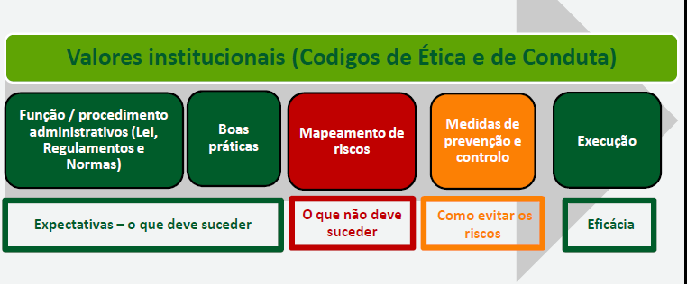
Da Ética à Conduta no Serviço Público
Instrumentos

Slide 10
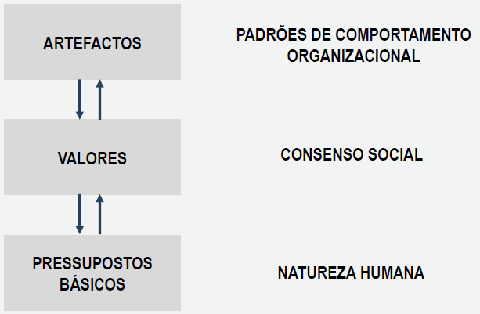
Da Ética aos Níveis de Cultura Organizacional
Fonte: Schein (1996)

Slide 11
O impacto da cultura portuguesa na liderança
• Excessivamente sentimental, individualista sem dar por isso, (uma certa labilidade no que respeita às Relações Humanas)
• Horror à disciplina (ausência de Regras ou de Processos Internos)
• Falta de espírito de continuidade e de tenacidade na ação (ausência de Planeamento e de Objectivos Racionais)
• A própria facilidade de compreensão, diminuindo-lhe a necessidade de esforço, leva-o a estudar todos os assuntos pela rama, a confiar demasiado na espontaneidade e brilho da sua inteligência” (excessos no tocante à Inovação, ou seja, ao nível dos Sistemas Abertos)

Slide 12
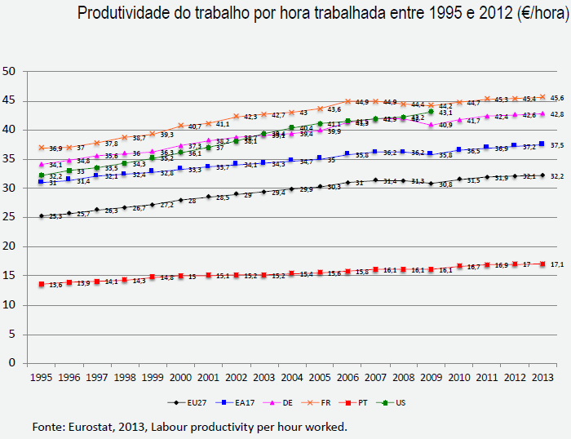
Liderança e Produtividade

Slide 13
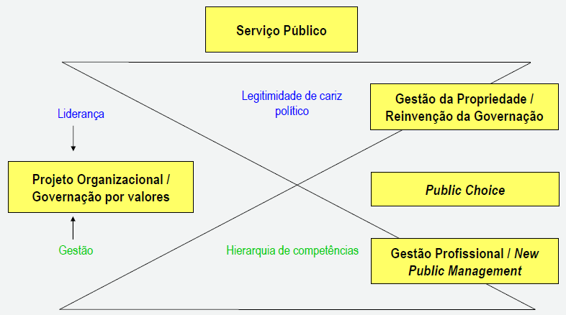
Liderança e Modernização Administrativa

Slide 14
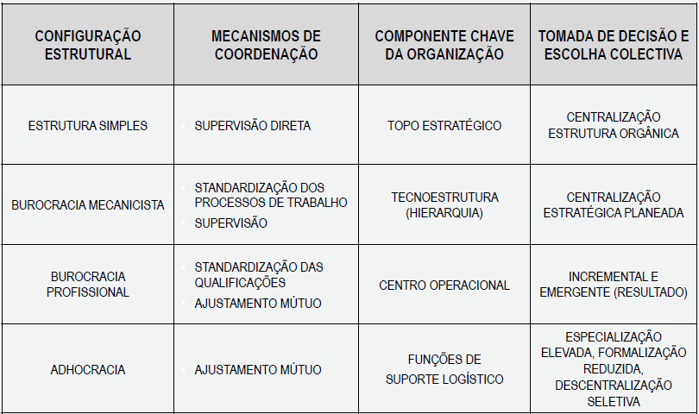
Configuração Organizacional e Tomada de Decisão

Slide 15
Conceito de Liderança
De certo modo a história do conceito de liderança começa no séc. XIX com Gustave Le Bon e Max Weber que são os responsáveis pelas primeiras teorizações deste conceito.
Gustave Le Bon: “A partir do momento em que um determinado número de seres vivos está reunido, quer se trate de um rebanho de animais, ou de uma massa de homens, coloca-se instintivamente sob a autoridade de um chefe, ou seja de um guia
Chefe/Guia: Pessoa que se destaca pelas qualidades de autoridade, competência, poder de decisão e que por deter essas qualidades, é investido de poder para ocupar um lugar de comando, de direção, etc. (Chefe; Dirigente; Representante...).
    Ex. de Chefes: Chefe de Estado; Chefe do Governo; Chefe de Departamento/Secção; Chefe de Família

Slide 16
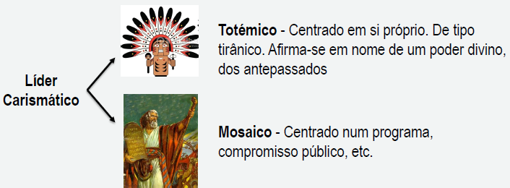
Conceito de Liderança
Moscovici vem afirmar que eleger líderes carismáticos é uma inevitabilidade, mas não é necessariamente mau.
• As constituições;
• Os tribunais independentes;
• As Forças Armadas independentes, etc.

Slide 17
Conceito de Liderança
Tipos de Autoridade/ Legitimidade (M. Weber)
Tradicional - estatuto herdado. Vai buscar a sua legitimidade à crença quotidiana e a maneiras tradicionais de viver. Os subordinados aceitam como legítimas as ordens superiores que emanam dos costumes, hábitos tradicionais ou de factos históricos imemoriais (relações patriarcais - pai de família, chefe de tribo ou clã, rei ou senhor feudal)
• Carismática - Poder de convencer outros. É um dom para convencer outros de que ele é o melhor. Radica na força das virtualidades de personalidade excepcionais demonstradas por qualquer pessoa - manipulação, populismo, conduta, santidade, heroísmo, ...
• Racional/Legal - também designado por “poder burocrático” Tem origem na crença da leis, regras e dos regulamentos independente da pessoa. Todos os procedimentos são formalizados e sancionados por um conjunto de normas e regulamentos que são considerados legítimos quer pelos superiores quer pelos subordinados de uma dada organização

Slide 18
Conceito de Liderança
Poder e Autoridade
O campo da autoridade é mais vasto que o campo do poder. (Gordon, 1980)
Diferença explícita entre poder, autoridade e influência.
O campo da autoridade é mais vasto do que o campo do poder, distinguindo três formas de autoridade:
• Autoridade-poder;
• Autoridade-conhecimento
• Autoridade-função
A única forma de autoridade ilegítima seria a primeira, entendida enquanto poder coercitivo, enquanto as duas outras seriam não só legítimas, mas necessárias.
Não existe líder nem liderança se não houver reconhecimento.
Ao líder legítimo, reconhecido, é possível dizer que ele exerce o poder com autoridade; autoridade é diferente de poder.

Slide 19
Estilos de Liderança
Estilo autocrático ou diretivo: é o líder que exerce a influência num só sentido. Os liderados têm que fazer o que o líder quer - do tipo quero, posso e mando.
Estilo democrático/participativo ou consultivo: é o líder que consulta os seguidores, sem deixar de os influenciar. é um processo de influência mútua. Assenta num menor clima de tensão e com soluções mais criativas.
Estilo laissez-faire ou liberal: também referido como o líder que deixa andar, deixa fazer, deixa passar. É um líder que não interfere, para o bem e para o mal. Regra geral reina a desorganização, desorientação e o desrespeito. Apresenta resultados negativos acumulados

Slide 20
Conceito de Liderança Situacional
Do Processo ao Comportamento
A Teoria da Liderança Situacional (Contingencial) parte do pressuposto de que não existe um estilo ideal de liderar. O líder deve apoiar os liderados em função do grau de maturidade destes, ajustando o seu estilo por forma a facilitar o seu amadurecimento.
- o estilo do líder (características)
- a maturidade do liderado (características do grupo)
- a situação (características)

Slide 21
Conceito de Liderança Transformacional
Do Processo ao Comportamento
Visionários que levam o grupo a alcançar elevados níveis de moralidade, motivação e desempenho
• O procedimento intrínseco à liderança transformacional tem por base a capacidade que o líder tem em mudar os valores, as crenças e as atitudes dos colaboradores com o intuito de estimular o seu empenho além do básico da função. Isto é possível através da articulação da visão, uma visão com futuro da organização, garantindo um modelo alinhado com essa mesma visão que incentiva a orientação para os objectivos, demonstrando assim a consideração pelos colaboradores (Podsakoff, MacKenzie & Bommer, 1996)
Perfil – Carisma (inspirar uma missão e uma visão, orgulho, respeito e confiança
Inspiração (comunicação, símbolos, objectivos)
Estímulo intelectual (gestão de problemas)
Consideração individualizada (coaching, atenção ao indivíduo, aconselhamento)

Slide 22
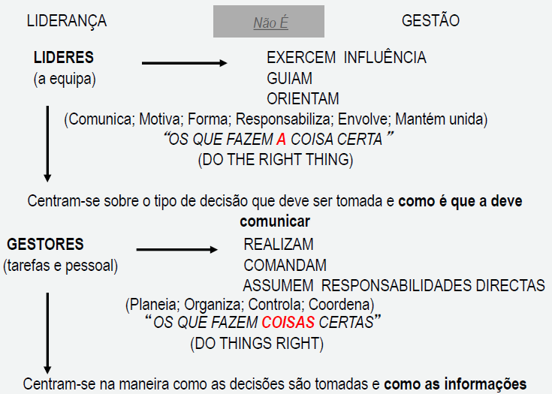
Líderes/ Gestores
Do Processo ao Comportamento

Slide 23
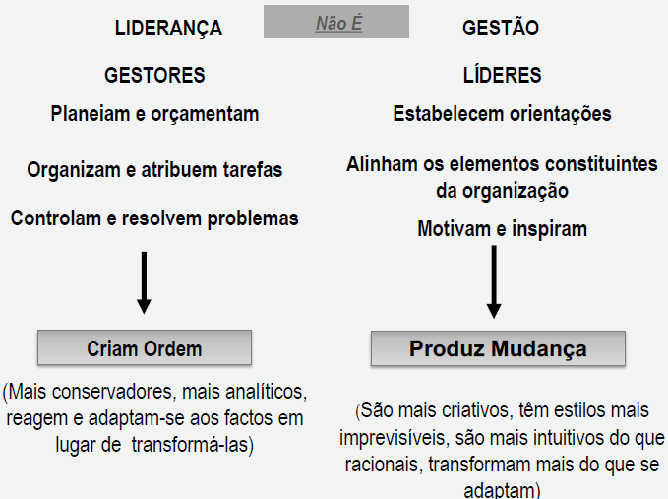
Líderes/ Gestores
Do Processo ao Comportamento

Slide 24
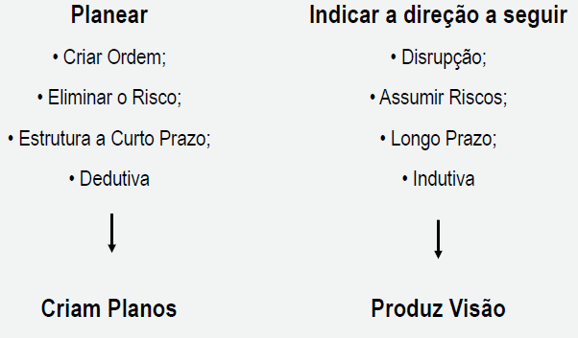
Líderes/ Gestores
Do Processo ao Comportamento

Slide 25
Líderes
Do Processo ao Comportamento
Desafia o status quo: Questiona permanentemente;
Pesquiza e usa informação de um modo amplo para alcançar respostas alternativas;
Faz escolhas. É decisivo;
É proactivo na mudança das suas decisões quando as circunstâncias mudam;
Cria visão e estratégicas;
Comunica a sua visão a todos;
A mensagem é transmitida de um modo fácil de compreender;
Repete a mensagem frequentemente;
Encoraja as pessoas a desafiar a sua visão;
Acredita consistentemente na mensagem que transmite;
Não menospreza a dificuldade de alcançar a visão.

Slide 26
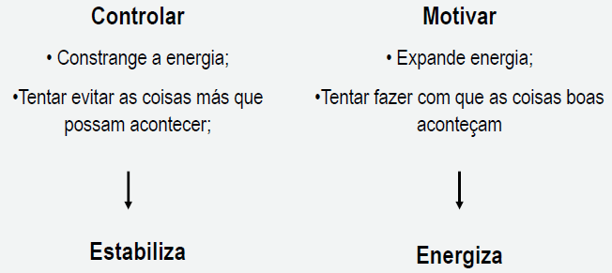
Líderes versus Gestores
Do Processo ao Comportamento

Slide 27
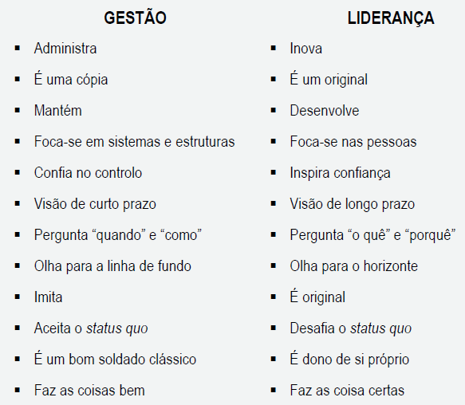
Líderes versus Gestores
Do Processo ao Comportamento

Slide 28
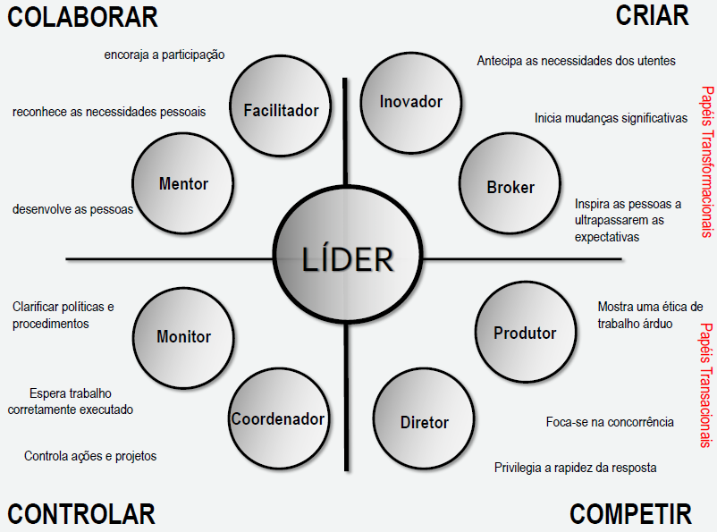
Líderes versus Gestores
Do Processo ao Comportamento

Slide 29

João Fonseca
jmfonseca@iscsp.ulisboa.pt; fonsecamrjoao@gmail.com

